Slide 1
Introduksjon til Ionic 2
Fra kode til app

Slide 2
Oppsett av workshop
Fasiliteter trenger:
Prosjektor
Klasseromoppsett
Internett
Wifi + passord lett tilgjengelig
Deltakere trenger:
Laptop
Texteditor
Sublime
Visual code
etc
Cmd/Console/Terminal
Node JS
Latest

Slide 3
Forhåndskunnskap
Vant med CLI
Litt Angular 2
HTML, CSS, Typescript

Slide 4
Mål
Hva er Ionic?
Et ionic prosjekt fra nyoppretting til release.

Slide 5
Agenda
Intro (slide)
Forskjell mellom hybrid, native og progressive
Hva er ionic 2
Installasjon av avhengigheter
Testing/kjøring av app
Lage komponenter
Bruker cordova biblioteker

Slide 6
Apputviklingsmetoder
Native
IOS
Android
Windows phone
Hybrid
Kompilerer til flere enheter og vanligvis også web side.
HTML og javascript
Cordova
Devextreme
Ionic
XAML og javascript
Native script
C#
Xamarin
Unity
Progressive Web App
Web side
Mobile-first
Offline-first
Slipper å gå igjennom app store eller google play.

Slide 7
Apputviklingsmetoder
Hva velger man?
Kommer helt an på
Hvis man vil være effektiv fra starten av
Velg det man er mest komfortabel med
Hybrid rammeverk begynner å bli ganske så bra å emulere «native-følelsen»

Slide 8
Ionic
Angular
HTML og typescript (javascript)
Cordova
Integrering med native funksjonalitet
Open source
Tjenester
Cloud
Package
Hot deploy
Push notifications
View
Creator
CLI

Slide 9
Installering av avhengigheter
CLI og cordova
npm install –g ionic cordova
Lag prosjektmappe
Gå til path der mappen skal ligge
ionic start [NAVNPÅPROSJEKT] --v2 --template blank
Kjør prosjektet
cd [NAVNPÅPROSJEKT]
ionic serve
http://ionicframework.com/docs/v2/intro/installation/

Slide 10
Oppgave
Lage en chat som integrerer med Sticos sin chatbot, @else.
Oppgaver er lagt ut på
https://github.com/stiasta/foredrag
Under Ionic 2 workshop > Code
Før man kjører koden så burde man kjøre en npm install
https://angular.io/docs/ts/latest/guide/cheatsheet.html
https://ionicframework.com/docs/v2/components

Slide 11
Oppgave 1
Installer ionic 2
Opprett et nytt prosjekt
Bruk «Blank» template
Navngi som [NAVN ?]
Opprett en ionicbruker
Kjør prosjektet
Bonus oppg: Prøv --lab bak kjørekommandoen

Slide 12
Testing av ionic på mobil
Chrome
F12 -> emulate devices
Ionic view
Last ned appen
Lag bruker
Kjør kommandoen
ionic upload
Emulering på mobil
http://ionicframework.com/docs/v2/intro/deploying/

Slide 13
Oppgave 2
Kjør appen på mobilen
Enten ved å bruke
Ionic view (raskest feedback loop)
Emulate
Bonus oppg:
Oppdater home.html til å ha forskjellig text i body
Prøv også overskriften «Dette er en overskrift som er lang» med --labs
Merk forskjellen mellom mobil platformene.
Notes:
Bruk F12 og device hvis man ikke vil kjøre det på mobilen.
Vis fram prosjektstruktur
Pages
Root component under app.html og app.module route.

Slide 14
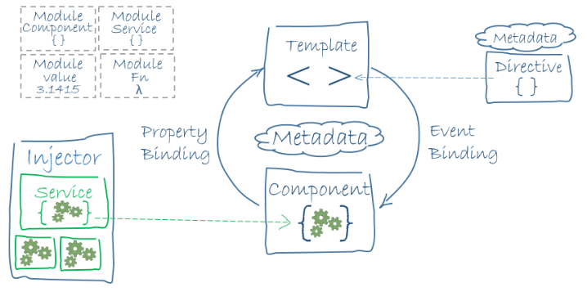
Angular-struktur
Kilde: https://angular.io/docs/ts/latest/guide/architecture.html

Slide 15
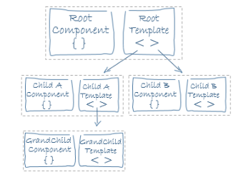
Components
«Kommuniserer med HTML’en
Binder HTML og javascript sammen
Kan ha underkomponenter
Kilde: https://angular.io/docs/ts/latest/guide/architecture.html#!#components

Slide 16
Lage (web)komponeter
Bruker html selectors med typescript komponenter
Se http://ionicframework.com/docs/v2/components/
For å lage komponenter så kan cli kommandoen
ionic generate component
(kjør ionic help generate for mer informasjon)
Notes:
Hva er en webkomponent?

Slide 17
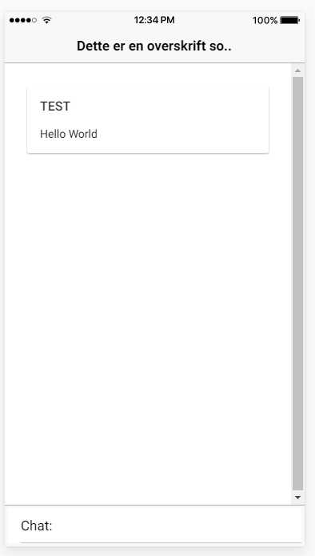
Oppgave 3
Generer komponentene
ChatInput
ChatContent
Bruker Cards for å presentere chat-teksten
<ion-card>
Test gjerne mot View.
Notes:
Fasit
Ionic g component chatInput
Ionic g component chatContent
Content:
<ion-card>
<ion-card-header>
<ion-card-content>
Input
<ion-item>
<ion-label>Chat: </ion-label>
<ion-input type="text"></ion-input>
</ion-item>
Home.html
<ion-content class="cards-bg" padding>
<chat-content></chat-content>
</ion-content>
<ion-footer>
<ion-toolbar>
<chat-input></chat-input>
</ion-toolbar>
</ion-footer>

Slide 18
Service/Provider
Brukes til
Validering av brukerinput
Kommunikasjon med server
Logging
Alt som er ikke-trivielt
Kilde: https://angular.io/docs/ts/latest/guide/architecture.html#!#services

Slide 19
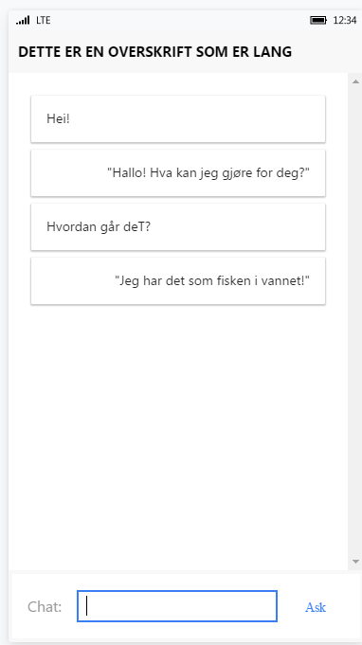
Oppgave 4
Lag en service som kalles chatbot-service.ts
Send chat input til servicen
Send response til chat-content som nytt ion-card
API-detaljer
URL: https://else.sticos.no/wp-content/plugins/elseBot/elseAPI.php
Method: POST
Params:
unikId=testId1
text = [spørsmål]
Bonus:
Gjør slik at GUI skiller på spørsmål og svar ved å venstrejustere spørsmål og høyrejustere svar.

Slide 20
Native integrasjon
Bruker cordova plugin i bunnen
Legg til platformer
(sudo) ionic platform add [platform]
Der platform kan være ios, android, wp8, windows, blackberry10…
Sjekk tilgjengelige platformer med ionic platform
Kommando for å installere
ionic plugin add [plugin]

Slide 21
Oppgave 5
Legg inn speech to text integrasjon
https://ionicframework.com/docs/v2/native/speechrecognition/

Slide 22
Deploy App til mobil
Gjøres for å teste native integrasjon
Android
Trenger
Android studio
Android SDK tools med riktige avhengigheter installert
Aktiver USB Debugging og Developer mode på enheten
Kjør kommandoen ionic run android –device
Kilde: http://ionicframework.com/docs/v2/intro/deploying/

Slide 23
Deploy App til mobil
Ios
Trenger
Mac
Nyeste xcode installert
Kjør kommandoen sudo ionic build ios
Åpne prosjektet under
[prosjekt root] > platforms > ios > [navn].xcodeproj
Koble til developer account
Kjør appen på enheten
Kilde: http://ionicframework.com/docs/v2/intro/deploying/

Slide 24
Ionic cloud services
Push notifications
https://docs.ionic.io/services/push
Hot deploy
https://docs.ionic.io/services/deploy
Package
http://docs.ionic.io/services/package
… for ios så må man enda ha mac for å laste opp .ipa fil
Kan bruke ipa-behandlingstjenester f.eks https://aviatorci.com/
Autorisering
https://docs.ionic.io/services/auth
Database
https://docs.ionic.io/services/database/
Ligger her https://apps.ionic.io/

Slide 25
Package
Bygg binærfil for ios eller android
Kommando
Debug: ionic package build PLATFORM_TAG --profile PROFILE_TAG
Release: ionic package build PLATFORM_TAG --profile PROFILE_TAG --release

Slide 26
Kontakt
Twitter: @stiasta
E-post: stian_standahl@hotmail.com
Slack: BartJS ( http://slack.bartjs.io/ )

